Slide 1
Hrudní páteř
bp1927 Základy diagnostiky a terapie poruch pohybového aparátu III
Mgr. Zuzana Kršáková
Mgr. Aleš Pospíšil
Mgr. Kateřina Honová

Slide 2
Hrudní páteř
Tvoří nejdelší úsek páteře
Nejméně pohyblivý úsek páteře kvůli spojení s žebry
Kyfotické postavení s vrcholem v Th6 – Th7, od Th10 přechází v lordózu
Dělení hrudní páteře:
- Horní – tzv. cervikothorakální, po Th3/4
- Střední – po Th12
- Dolní – tzv. thorakolumbální, Th12-L1
Kloubní plošky v Th páteři probíhají téměř vertikálně = umožňují velký rozsah pohybu
Latero a anteflexe jsou omezovány sternem, žebry a napětím ligg. Interspinalia
Retroflexe omezována střechovitým průběhem trnových výběžků
Rotace Th páteře je největší v oblasti C-Th a Th-L přechodu, ve středním úseku minimální

Slide 3
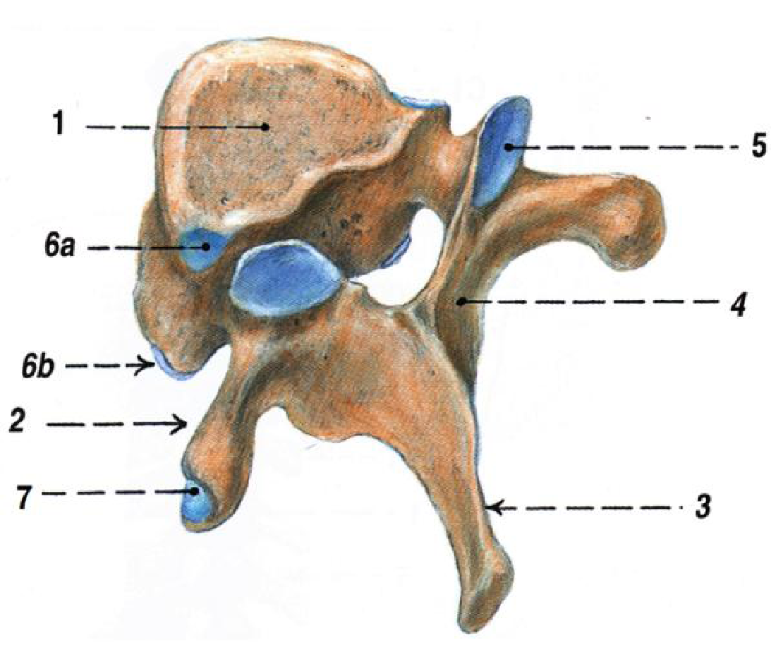
Stavba hrudního obratle
1 – corpus vertebrae
2 – processus transversus
3 – processus spinosus
4 – arcus vertebrae
5 – processus articularis superior (kloubní plocha)
6 – foveae costales (a - superior, b - inferior)
7 – fovea costalis processus transversi

Slide 4
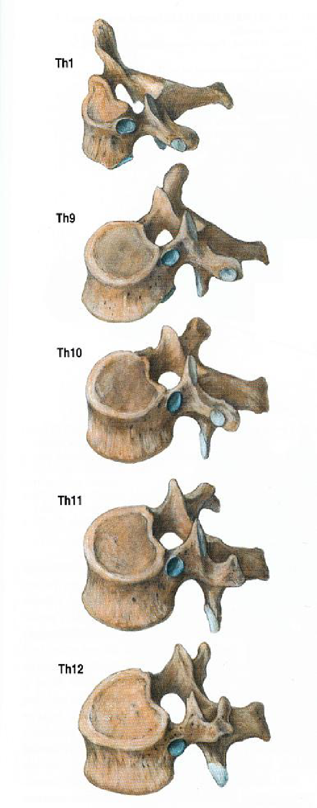
Stavba hrudního obratle
Corpus vertebrae
vyšší než bederní obratle, předozadně hluboká
výška nabývá od Th1 kaudální směrem
Posterolaterálně jsou oválné kloubní plošky fovea costalis superior et inferior
(hlavičky žeber se přikládají vždy ke dvěma obratlům)

Slide 5
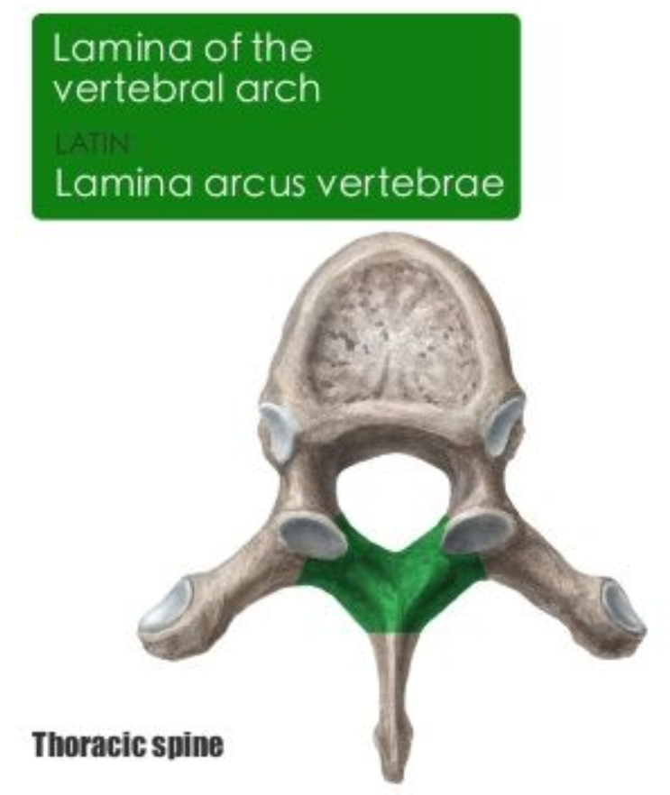
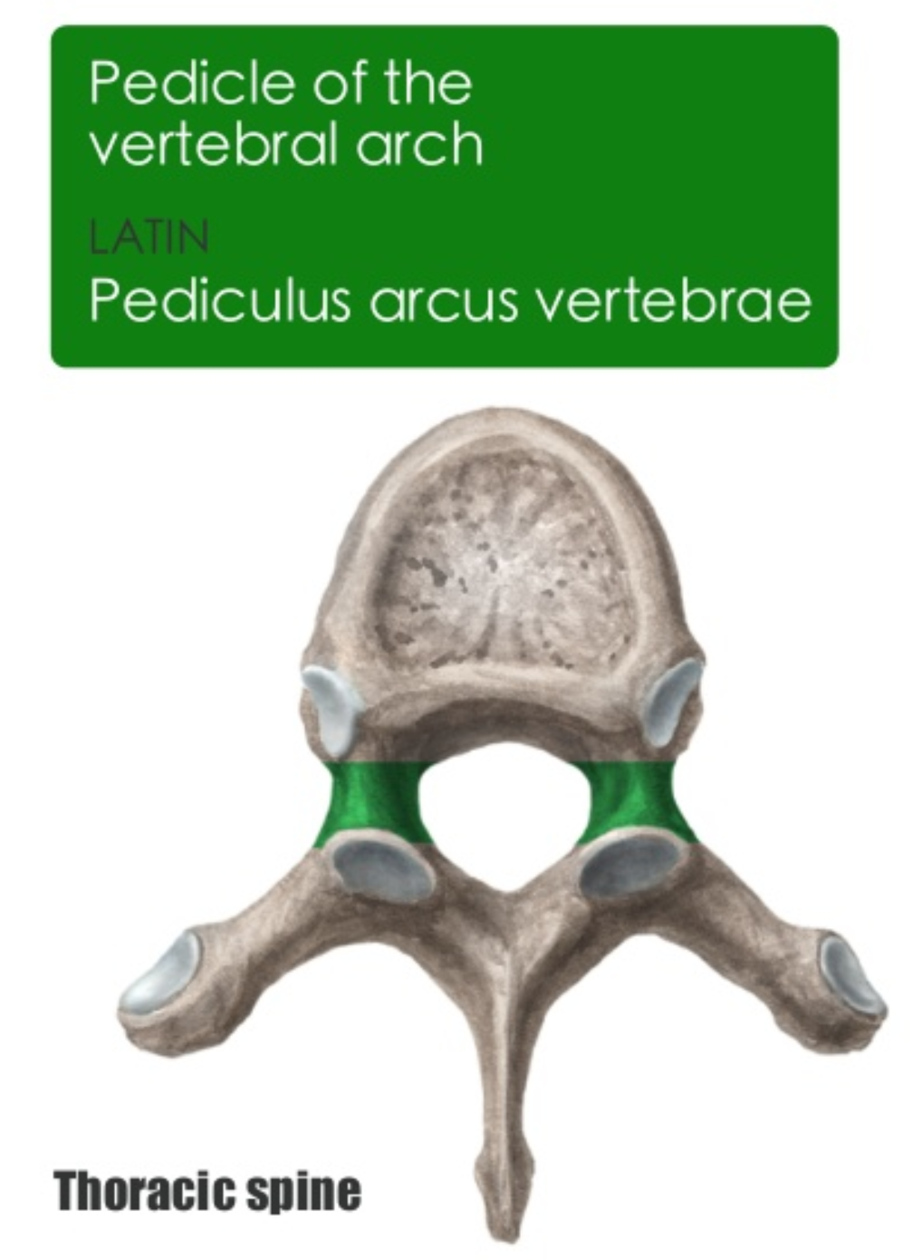
Stavba hrudního obratle
Arcus vertebrae
pediculus arcus vertebrae
lamina arcus vertebrae

Slide 6
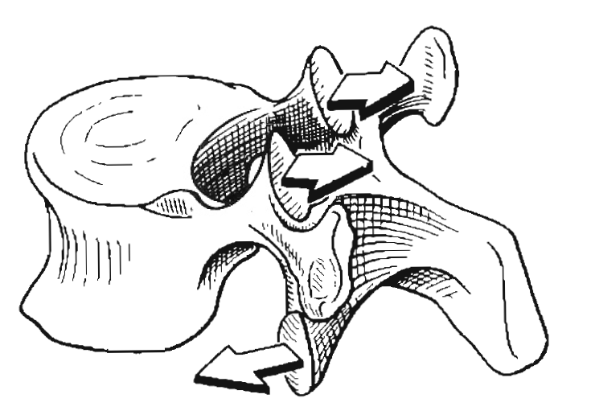
Stavba hrudního obratle
Processi articulares
Processi articulares superiores
Processi articulares inferiores
osy kloubů jsou uloženy ve frontální rovině
inferiores se přikládají zezadu k superiores nižšího obratle

Slide 7
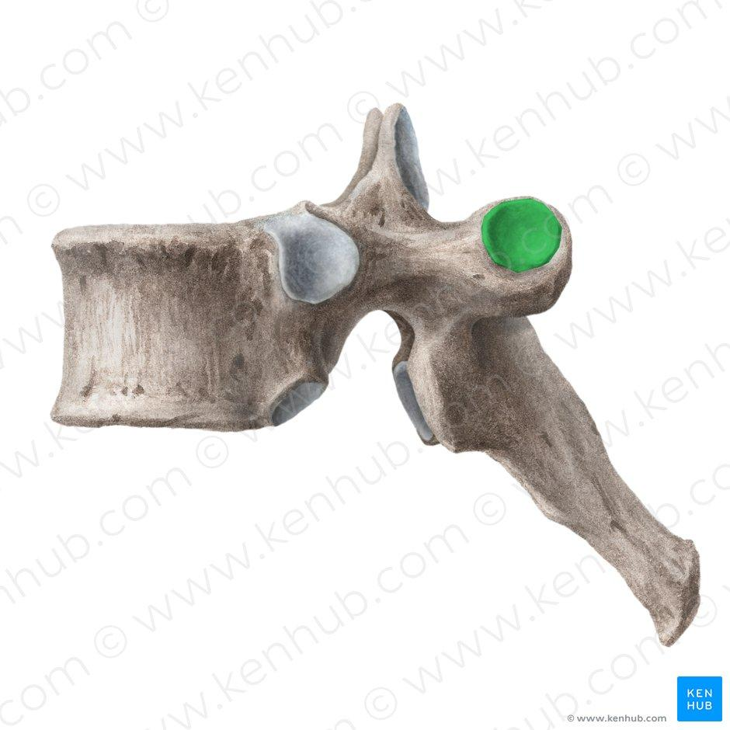
Stavba hrudního obratle
Processi transversi
směřují dorsolaterálně
na jejich koncích vpředu plošky pro hrbolky žeber
Processi spinosi
směřují inferiorně
nejdelší mezi Th4 a Th8
po Th7 se stále více sklánějí kaudálně a pak se po Th 12 postupně napřimují a zvyšují se do destičkového tvaru trnů L obratlů

Slide 8
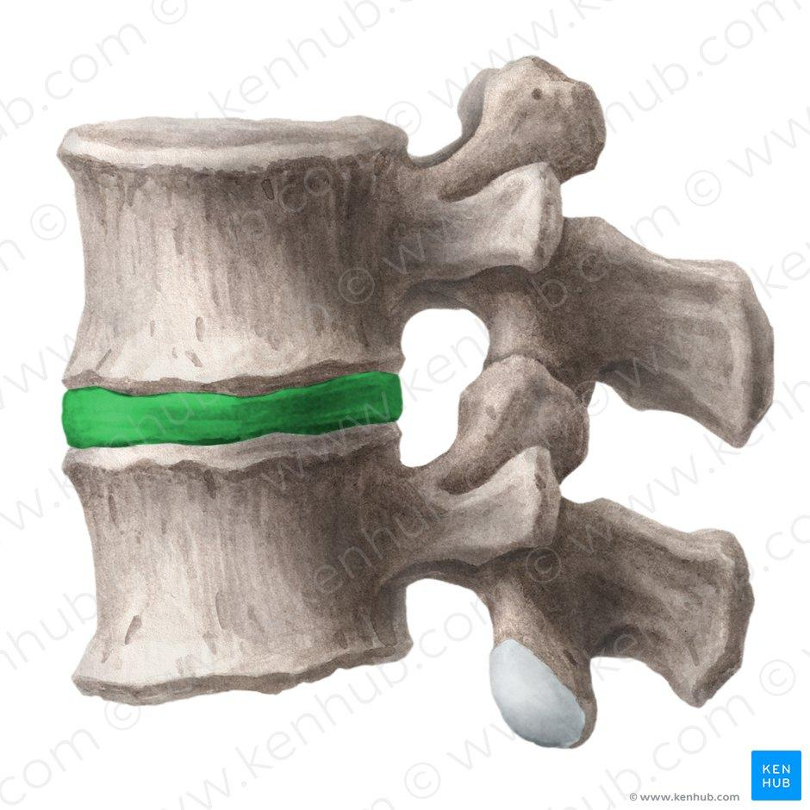
Stavba hrudního obratle
Discus intervertebralis
v poměru k obratlovým tělům nízký
spolu s hrudním košem omezuje mobilitu Thp

Slide 9
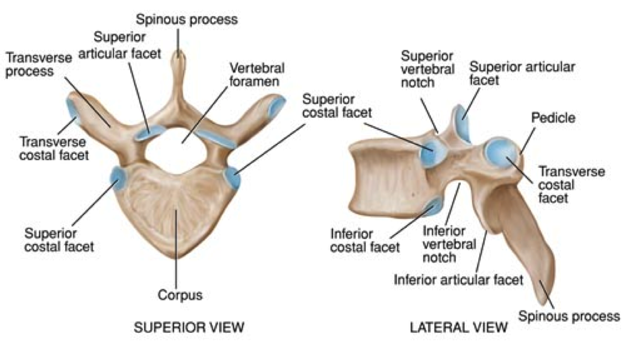
Stavba hrudního obratle: výjimky
Th 1
plošku pro skloubení se žebrem má pouze na kraniálním okraji
Th 11
pouze 2 facies articulares costalis (i Th 10) pro 11. žebra
chybí fovea costalis processus transversi
Th 12
pouze 2 facies articulares costales pro 12. žebra
chybí fovea costalis processus transversi
Přechodový obratel mezi Th a Lp

Slide 10
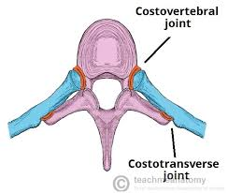
Skloubení hrudní páteře
Intervertebrální
facies articulares superiores et inferiores
Kostovertebrální
jedno žebro artikuluje se dvěma obratli, resp. s facies costales superiores et inferiores sousedních obratlových těl
střed hlavičky žebra se ligamentózně připojuje na discus intervertebralis
Kostotransversální
tuberculum costae + fovea costalis processi transversi
navíc je toto skloubení zpevněno capsulou a 3 costotransversálními ligamenty

Slide 11
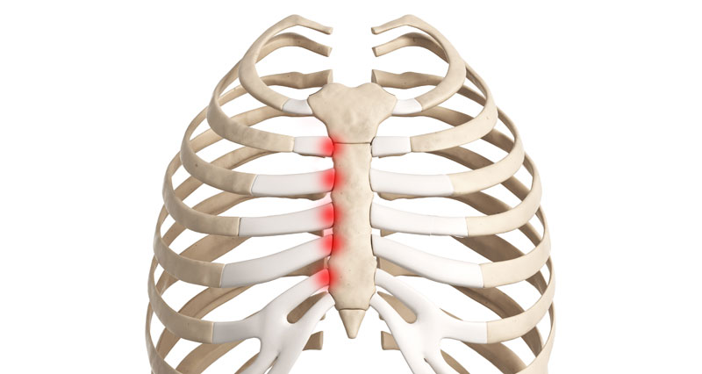
Skloubení hrudní páteře
Sternokostální
1.-7. žebro (costae vereae), napojení chrupavky žeber do incisurae costales sterni
Kostochondrální
8.-10. žebro (costae spuriae): napojení chrupavkou na předchozí žebra
11.-12. žebro (costae fluctuantes/liberae)
spojení pouze s jedním obratlovým tělem, často není kontakt s proc. transversus

Slide 12
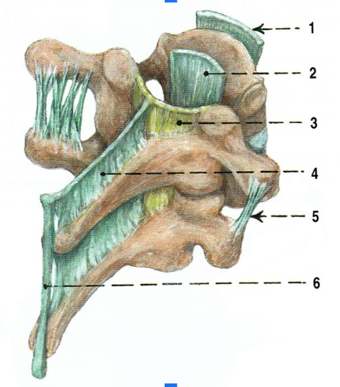
Ligamenta hrudní páteře
Ligamenta páteře zahrnují:
Dlouhé vazy: podélně poutají prakticky celou páteř
Krátké vazy: spojují oblouky a výběžky sousedních obratlů
1– lig. longitudinale anterius
2 – lig. longitudinale posterius
3 – lig. interarticularia (flava)
4 – lig. interspinalia
5 – lig. intertransversaria
6 – lig. supraspinalia

Slide 13
Ligamenta hrudní páteře
Lig. long. anterius - spojuje obratlová těla po přední straně páteře od předního oblouku atlasu po kost křížovou
Lig. long. posterius - spojuje obratlová těla po jejich zadní straně (po přední stěně páteřního kanálu) od týlní kosti po kost křížovou
Lig. interspinalia - spojují trnové výběžky. Jsou z nepružného materiálu > omezují rozvírání trnů při předklonu
Lig. flava - spojují oblouky obratlů, doplňují páteřní kanál a napínají se při ohýbání páteře
Lig. intertransversaria - spojují příčné výběžky
Lig. supraspinalia – napomáhají lig. interspinalia při flexi

Slide 14
Funkční anatomie hrudní páteře
nejdelší úsek páteře
nejméně pohyblivý úsek páteře – spojení s žebry, sternem, anatomický tvar obratlů
kyfotické postavení s vrcholem v Th6 – Th7; od Th10 přechází v lordózu
kloubní plošky v Th páteři probíhají téměř vertikálně –umožňují velký rozsah pohybu
změna tvaru obratlů je zcela náhlá bez přechodového obratle (přechodové oblasti jsou z funkčního hlediska oblasti, kde se nejčastěji vyskytují funkční poruchy)

Slide 15
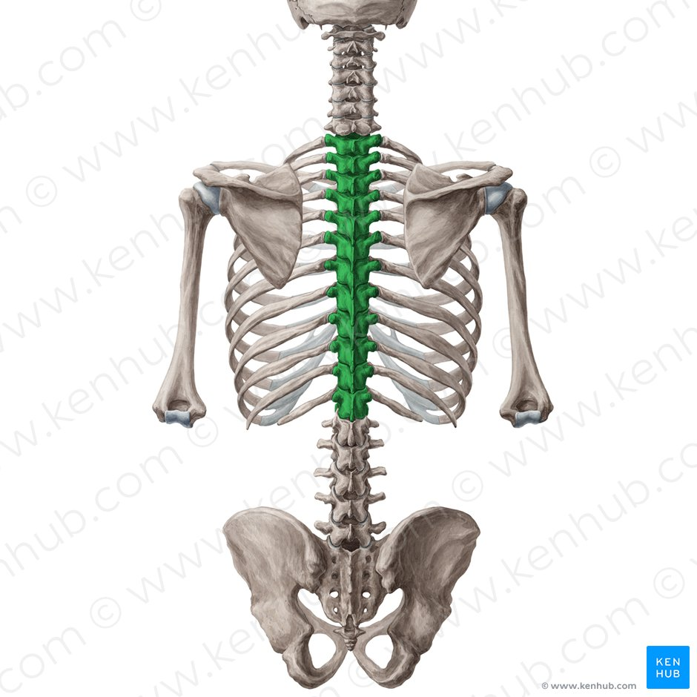
Dělení hrudní páteře
Dělení hrudní páteře:
Horní – tzv. cervikothorakální, po Th3-4
Střední – po Th12
Dolní – tzv. thorakolumbální, Th12-L1

Slide 16
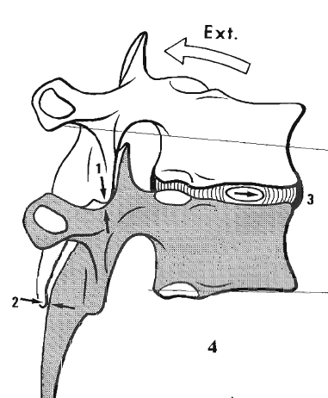
Pohyby hrudní páteře: extenze
kloubní štěrbina se otevírá anteriorně, obratle stlačují ploténku posteriorně
nucleus pulposus je vytlačován anteriorně
pohyb je limitován nárazem artikulačních ploch a processi spinosi
lig. longitudinale anterior je napínáno
lig. longitudinale posterior, ligg. flava, ligg. interspinalis relaxují

Slide 17
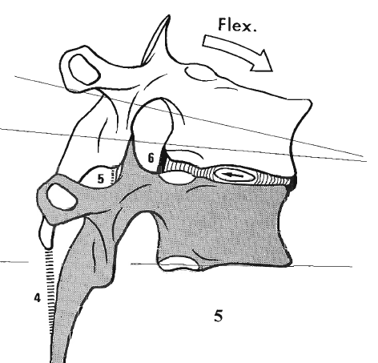
Pohyby hrudní páteře: flexe
kloubní štěrbina se otevírá posteriorně, obratle stlačují ploténku anteriorně
nucleus pulposus je vytlačován posteriorně
inferiorní kloubní výběžky horního obratle ční nad horní výběžky následujícího obratle
limitace pohybu kloubními pouzdry intervertebrálních kloubů
ligg. interspinalia, ligg. flava, lig. longitudinale posterior se napínají
lig. longitudinale anterior relaxuje

Slide 18
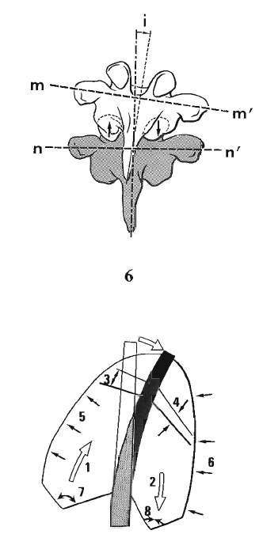
Pohyby hrudní páteře: lateroflexe
artikulární plochy processi articulares po sobě navzájem kloužou
na kontralaterální straně plochy kloužou jako ve flexi –nahoru, na homolaterální straně jako v extenzi –dolů
omezena kontaktem processi transversi na straně pohybu a také kontralaterálními lig. flava a ligg. Intertransversi
Pohyb však dříve omezuje pohyblivost hrudního koše:
kontralaterálně je hrudník elevován (1) homolaterálně se stlačuje (2)
kontralaterálně se mezižeberní prostory rozšiřují (3) homolaterálně se zmenšují (4)
kontralaterálně hrudní koš zvětšuje svůj objem (5) homolaterálně zmenšuje (6)
kontralaterálně se zvětšuje chondrokostální úhel 10. žebra (7) homolaterálně se zmenšuje (8)

Slide 19
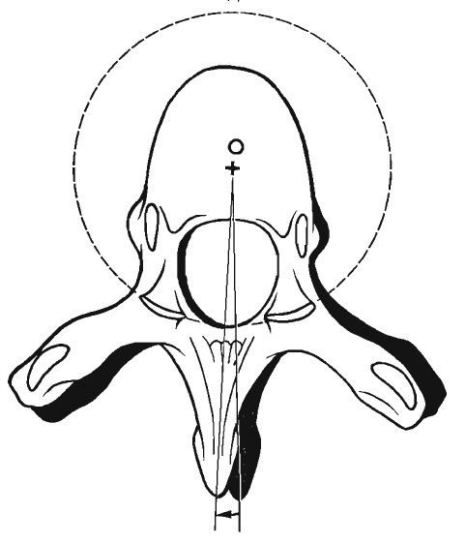
Pohyby hrudní páteře: rotace
Pohyb po povrchu koule proložené facies articulares, jejíž střed je těsně před středem obratlového těla
Pohyb ve čtyřech kloubech je doprovázen rotací a zkrutem intervertebrálního disku (v Lp smykový pohyb disku)
Tvar a orientace kloubních ploch umožňují 3x větší rozsah pohybu Thp do rotace oproti Lp
Pohyb omezen přítomností hrudního koše, každý pohyb Th obratlů vůči sobě je doprovázen pohybem odpovídajících žeber
pohyb žeber omezen chrupavčitým spojením se sternem, kde dochází k torzi příslušného žeberního páru vzhledem k elasticitě žeberní chrupavky

Slide 20
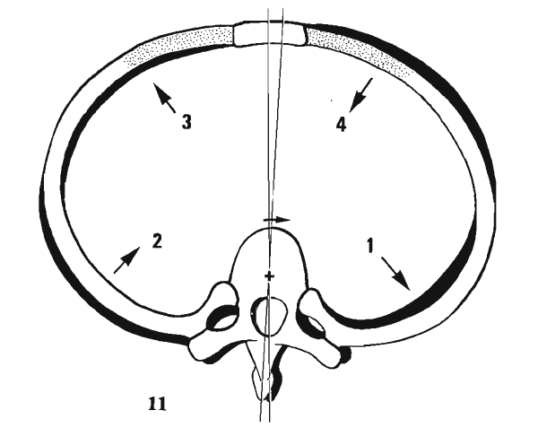
Pohyby hrudní páteře: rotace
Rotace Thp je spojena s:
zvětšením konkavity žeber na straně rotace (1)
zmenšením konkavity žeber na straně opačné (2)
zvětšením chondrokostální konkavity na straně opačné (3)
zmenšením chondrokostální konkavity na straně rotace (4)
mechanická rezistence hrudního koše hraje roli v omezení pohybu v hrudní páteři
u mladých je hrudní koš flexibilní, proto je rozsah pohybu větší, ale věkem žeberní chrupavky osifikují a to redukuje chondrokostální elasticitu, proto je pak hrudní koš více rigidní a pohyb je menší

Slide 21
Klíčové segmenty hrudní páteře
Th/L přechod
dochází zde k rotaci v rozsahu několika stupňů, stejně tak v dolní Thp a horní Lp, pohyb provázen LF Lp (rotace se neodehrává jen v ThL)
C/Th přechod (až po Th 3-4)
v tomto úseku končí pohyb hlavy a krku pokud je držení cervikotorakálního úseku vzpřímené
nejpohyblivější úsek páteře přechází v nejméně pohyblivý
úpon mohutných svalů a vazů ramenního pletence
Střední hrudní páteř
nejslabší místo vzpřimovače trupu, konec cervikálního a začátek thoracolumbálního erektoru, biomechanicky významný obratel Th 5

Slide 22
Klinický obraz dysfunkce hrudní páteře
C/Th přechod: C6/7 - Th2/3
bolesti hlavy, dysestezie v horní končetině zejména v rameni
postižení kloubů v oblasti ramenní a horní žebra (nejčastěji 1.)
zvýšené napětí s TrP ve většině svalů ramenního pletence (mm. scaleni, m SCM, m. trapezius, m. supra a infraspinatus, m. subscapularis, bránice a mm. pectorales)
mm. scaleni spolu s m. pectoralis minor a 1. žebrem hl. příčina TOS - často zřetězení se sy karp. tunelu
blokády a hypertonus častěji na pravé straně

Slide 23
Klinický obraz dysfunkce hrudní páteře
Th 3/4 - Th 9/10
nejčastěji viscerální bolesti (vlevo -srdce, plíce, žaludek, slinivka, vpravo -žlučník, plíce, dvanáctník, slepé střevo)
postižení Thp sekundárně při primární lézi Cp, Lp
funkční poruchy nejčastěji v Th5, kde je nejslabší úsek vzpřimovače trupu (dysfunkce s úponovými bolesti sternokostálních kloubů)
blokády žeber spjaty s blokádami Thp a omezenou LF na straně postiženého žebra
bolest při nádechu i výdechu (častěji při postižení horních žeber)
TrPs m. erector spinae, mm. pectorales, mm. serrati, bránice, pánevní dno (m. coccygeus), m. latissimus dorsi
při prudké bolesti dolního žeberního oblouku nutno pomýšlet na sklouznuté žebro („slipped rib“)
Thp je nejméně pohyblivý úsek páteře, proto bývá nejméně často postižen jako první

Slide 24
Klinický obraz dysfunkce hrudní páteře
Th/L přechod: Th11/12 - L1/2
bolest v kříži, mezi lopatkami, nejméně často v místě poruchy
při pseudoviscerálních bolestech nutno pomýšlet na postižení ledviny
TrPs: m. erector spinae (od Th4), m. quadratus lumborum, m. psoas (pseudoviscerální B), m. rectus abdominis (přenesená B kříže a pánevního dna)
omezení rotace na opačnou stranu sv. spasmů

Slide 25
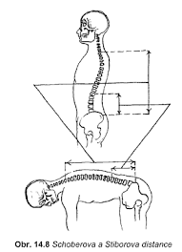
Vyšetření hrudní páteře
Aspekce
Charakter křivky ve frontální rovině
Charakter křivky v sagitální rovině
Změna funkce obratle provázena rotací či posunem trnu
Vyšetření
Vyšetření celkového rozvíjení páteře (Thomayer, Stibor, Schober)
Vyšetření HAZ (Küblerova řasa)

Slide 26
Vyšetření hrudní páteře
Aktivní pohyb
P: sed rozkročmo na kraji lehátka
Sledujeme plynulost, rozsah, omezení, bolestivost pohybu
Pacient provádí aktivní pohyb do:
AF - pohyb začíná flexí Cp s pokračováním do Thp (sledujeme oddalování trnů, PV valy, spinózní výběžky)
RF - pohyb začíná od Cp (záklon v Th páteři je minimální, u fixované kyfózy nelze provést)
LF - pohyb začíná od Cp (někteří p. místo úklonu zdvíhají jen kontralaterální RAK)
Rotace - rotace celého trupu (porovnáváme na obou stranách)

Slide 27
Vyšetření hrudní páteře
Hodnocení dechové vlny (podle Tesařové)
pacient leží na břiše ruce podél těla
nejprve pacienta necháme dýchat ve vlastním rytmu
poté ho vyzveme k hlubšímu nádechu vycházejícího z břicha, přes Th/L k C/Th přechodu
sledujeme postup dechové vlny, rozvíjení hrudní páteře a pohyby žeber
v místě omezeného pohybu nebo blokády dojde k „přeskočení“ segmentu

Slide 28
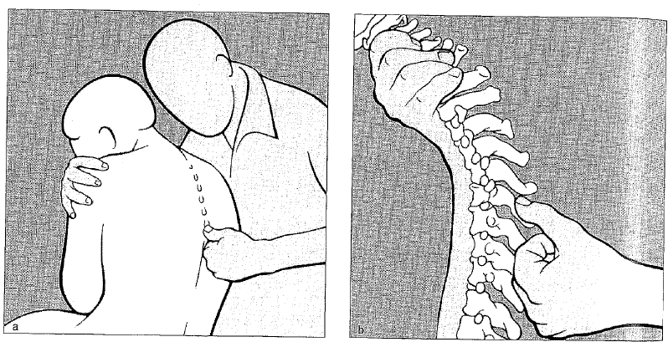
Vyšetření hrudní páteře
Vyšetření bolestivosti trnových výběžků
pacient sedí obkročmo na okraji lehátka, ruce zkřížené na prsou
terapeut uchopí pacienta obhmatem tak, že ruku přiložíme na vzdálenější rameno
pacienta navedeme do kyfotického sedu
palpujeme horní okraj trnu pod úhlem 45-50°, lehce zapružíme kaudálně

Slide 29
Vyšetření hrudní páteře
Vyšetření Th páteře vidličkou
Pacient leží na břiše
Terapeut položí 2. a 3. prst kaudálně od spinózního výběžku na processi transversi vyšetřovaného obratle.
Přes špičky prstů přitiskneme příčně ulnární hranou druhou ruku.
Svrchní horní končetina je natažená v lokti. Lehkým tlakem dosahuje předpětí a následně dopruží.
Cítí-li terapeut zvýšený odpor a pacient udává bolest = kloubní blokáda
Terapeut necítí zvýšený odpor, ale pacient pociťuje při pružení bolest = může se jednat o lézi meziobratlové destičky

Slide 30
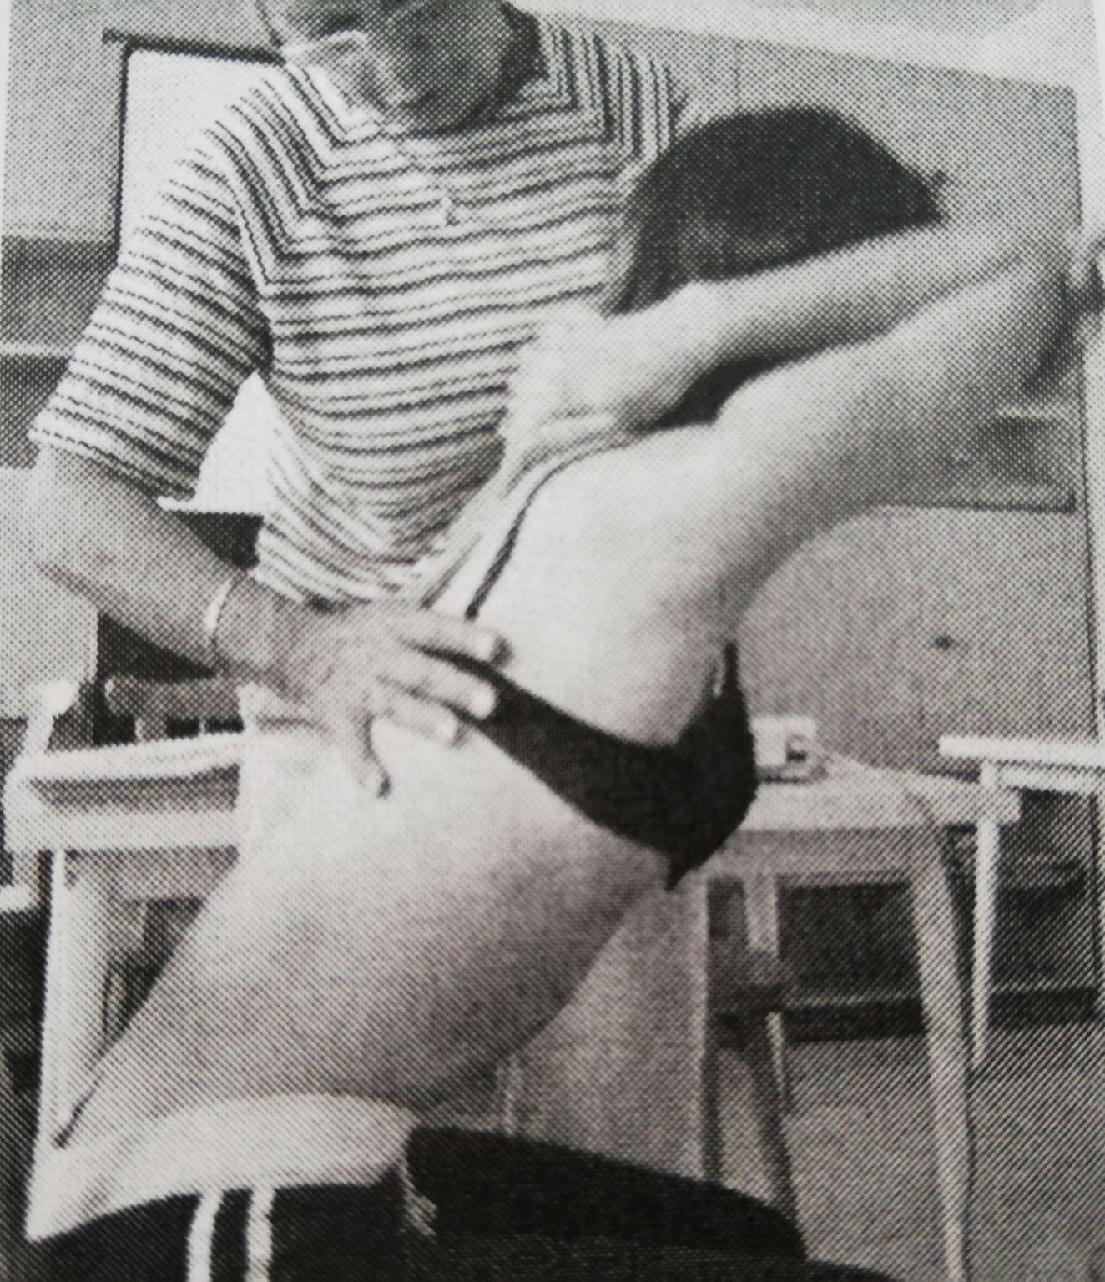
Vyšetření hrudní páteře
Vyšetření Th páteře do retroflexe (extenze)
Pacient sedí na vyšetřovacím stole, ruce má sepjaté v týle s lokty přitisknutými k sobě.
Terapeut stojí z boku pacienta, jeho lokty uchopí podhmatem a vede jimi pasivně pohyb do extenze.
Druhou rukou palpuje prstem prostor mezi trnovými výběžky hrudních obratlů
Záklon vedeme do okamžiku, až se vrchol lordózy nachází v místě palpujícího prstu, poté dopružíme.
Za normální situace lze cítit pod palpujícím prstem dopružení, při blokádě narážíme na tvrdou zarážku.
Vyšetření začínáme kraniálně a končíme u Th9 (dále nebezpečí vedení do retroflexe v Lp)

Slide 31
Mobilizace hrudní páteře
Mobilizace Th páteře do extenze – vleže na břiše (křížový hmat)
Poloha na břiše přináší výhodu nižšího stupně aktivního svalového napětí a tím dosažení větší relaxace pacienta.
Při této mobilizaci posouváme dolní obratel proti hornímu ventrálně. Má lordotizující a rotační účinek.
Terapeut položí překřížené dlaně na záda pacienta. Jejich kontakt je zprostředkován kořenem dlaně na proc. transversus horního obratle segmentu a kontralaterálně na dolním obratli.
Lehkým tlakem natažených paží dosáhneme předpětí a při výdechu mobilizujeme dopružením.

Slide 32
Vyšetření hrudní páteře
Vyšetření Th páteře do anteflexe (flexe)
Pacient sedí na vyšetřovacím stole, ruce má sepjaté v týle s lokty přitisknutými k sobě.
Terapeut stojí z boku pacienta, jednou rukou uchopí jeho lokty nadhmatem a tlakem ho vede do předklonu.
Prst druhé ruky palpuje mezi trnovými výběžky na vrcholu vytvořené kyfózy jejich oddalování.

Slide 33
Mobilizace hrudní páteře
Mobilizace Th páteře do anteflexe
Poloha pacienta i terapeuta jsou stejné jako při vyšetření.
Terapeut uvede pacienta do anteflexe tak, aby mobilizovaný segment byl na vrcholu kyfózy, kde také spočívá jeho prst.
Při mobilizaci pacienta vyzveme, aby se s nádechem podíval k čelu a současně tlačil lokty vzhůru proti odporu terapeuta. Po krátkodobém zadržení dechu povolí tlak, podívá se dolů a vydechuje.
Kyfóza se zvětšuje a terapeut dosahuje dalšího předpětí.

Slide 34
Vyšetření hrudní páteře
Pacient sedí na vyšetřovacím stole, ruce má sepjaté v týle s lokty u sebe.
Terapeut stojí z boku pacienta, jednou rukou uchopí jeho lokty podhmatem a dlaň položí na rameno v oblasti m. deltoideus.
Dva prsty druhé ruky položí na stranu trnových výběžků ve směru úklonu.
Úklon je veden mediokaudálním směrem – čím větší úklon, tím kaudálnější segmenty vyšetřujeme.
Prsty palpujeme přibližování obratlů během úklonu. V případě blokády tento pohyb chybí.

Slide 35
Vyšetření hrudní páteře
Vyšetření Th páteře do rotace
Pacient sedí obkročmo na vyšetřovacím stole, ruce má sepjaté v týle s lokty přitisknutými k sobě.
Terapeut stojí za ním, spíše u jeho zad. Jednu ruku provleče pod vzdálenějším předloktím a dlaň položí na rameno.
Dva prsty druhé ruky přiloží na obratlové trny a palpuje jimi pohyb obratlů – horní obratel by se měl začít pohybovat o něco dříve. Společný pohyb trnů značí blokádu.
Rotace trupu je vedena tahem za rameno až k přiloženým prstům a následně se provede dopružení.
Při vyšetření postupujeme kraniokaudálně a nevracíme se do výchozího postavení.

Slide 36
Mobilizace hrudní páteře
Mobilizace Th páteře do rotace
Pacient sedí obkročmo na kraji vyšetřovacího lehátka, dlaně má sepjaté na temeni a lokty u sebe.
Terapeut stojí za zády pacienta. Jednu svou ruku provlékne vzdálenější flektovanou končetinou pacienta a dlaň položí na rameno. Tato ruka bude vést pohyb do rotace.
Palec druhé ruky přiloží ze strany na proc. spinosus spodního obratle pohybového segmentu a při rotaci na něj bude klást odpor.
Po dosažení předpětí v segmentu lehce dopružíme a klidně několikrát opakujeme.

Slide 37
Mobilizace hrudní páteře
Mobilizace Th-L přechodu rytmickou kontrakcí psoatu
Pacient leží na boku neošetřované strany. Spodní DK leží v lehké flexi na stole, vrchní DK je ohnutá do 90º v koleni a kyčli a je položena vnitřní hranou chodila na koleně spodní DK.
Trup je rotován na opačnou stranu tak, že pacient leží na zádech a dívá se na opačnou stranu
Terapeut stojí vedle lehátka před pacientem tak, aby mohl svým bokem klást odpor proti zvětšování flexe v kyčli horní DK pacienta.
V izometrické fázi pacient rytmicky tlačí koleny proti našemu stehnu do flexe nebo odolává rytmickému tlaku terapeuta do extenze.
Rytmický tah m. psoas major za proc. transversi obratlů v ThL přechodu při rotaci trupu vyvolává jejich mobilizaci. Rytmus kontrakcí by měl být asi 2x za sekundu.
Tato technika je vhodná také pro automobilizaci, kdy pacient klade odpor pomocí své HK.

Slide 38
Mobilizace hrudní páteře
Trakční mobilizace Th páteře do extenze – dolní hrudní páteř
Pacient sedí na lehátku, dlaněmi si objímá paže nad lokty.
Terapeut stojí za pacientem, s extendovanými pažemi uchopí pohmatem lokty pacienta (dlaně jako mističky) a zády si ho opře o svůj hrudník.
Pozvolně zvyšujeme záklon a vyvíjíme tím tah v ose páteře, čímž se zvyšuje předpětí. Pak pacienta vyzveme, aby se podíval nahoru a pozvolna se nadechoval. V relaxační fázi pak směřuje pohled dolů a vydechuje.
Trakce se odehrává více v dolní hrudní páteři.
Během trakce by nemělo dojít k úplnému nadzvednutí pacienta od podložky!

Slide 39
Mobilizace hrudní páteře
Trakční mobilizace Th páteře do extenze – střední hrudní páteř
Pacient sedí na lehátku, ruce má zkřížené přes hrudník, dosáhne-li tak je má opřené dlaněmi o svá ramena.
Terapeut stojí za pacientem a dlaněmi uchopí jeho lokty tak, aby jeho horní končetiny neoddaloval od trupu. Současně by měl zachovat své paže napnuté.
Podobně jako u předchozí trakce si opře terapeut pacienta jeho zády o svůj hrudník a záklonem do extenze dosahuje trakce v ose páteře.
Opět lze techniku doplnit o facilitaci pohledem nahoru s nádechem. V relaxační fázi směřuje pohled dolů a pomalu vydechuje.

Slide 40
Zdroje:
Čihák, R. (2016). Anatomie (Třetí, upravené a doplněné vydání). Praha: Grada.
Dobeš, M. (Ed.). (2011). Diagnostika a terapie funkčních poruch pohybového systému (manuální terapie) pro fyzioterapeuty: Učební text k základnímu kurzu. Domiga.
Kolář, P. (c2009). Rehabilitace v klinické praxi. Praha: Galén.
Lewit, K. (c2003). Manipulační léčba v myoskeletální medicíně (5. přeprac. vyd). Praha: Sdělovací technika.
Rychlíková, E. (2016). Manuální medicína: průvodce diagnostikou a léčbou vertebrogenních poruch (5. rozšířené vydání). Praha: Maxdorf.

Slide 41
Děkuji za pozornost!

